Slide 1
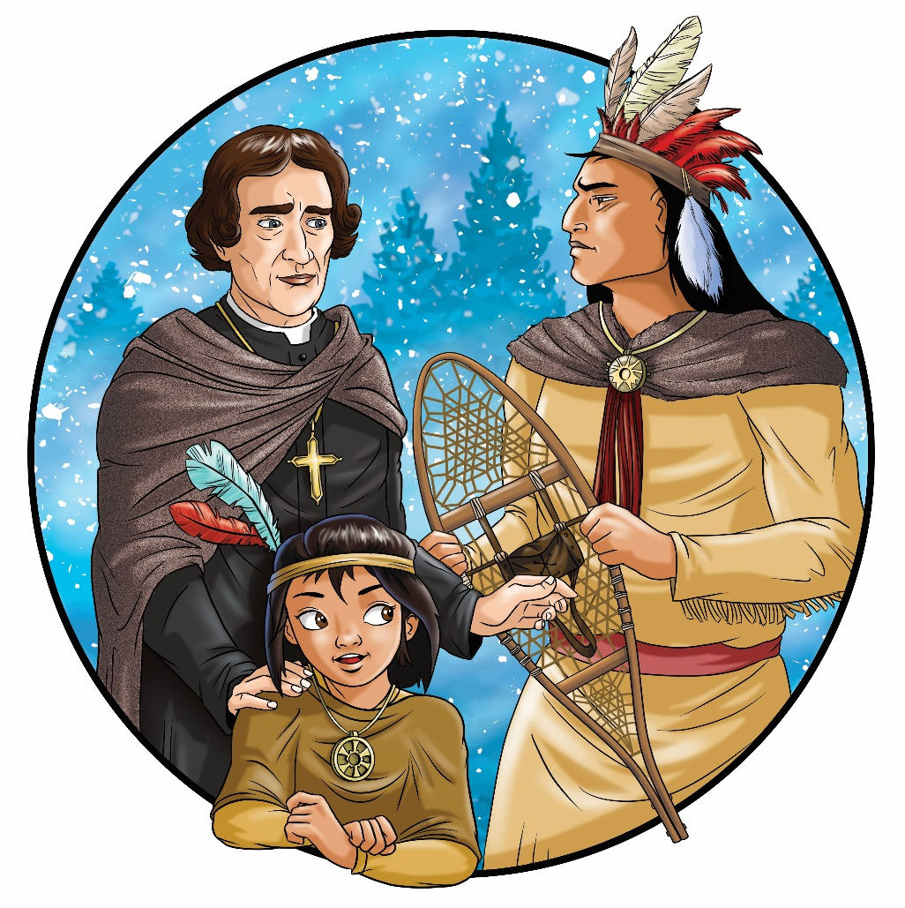
Oratorij 2018
Eno je potrebno
Božji služabnik Friderik I. Baraga
Osrednje sporočilo

Slide 2
Oratorij 2018
ZAKAJ FRIDERIK IRENEJ BARAGA?
15O let od smrti
proces za beatifikacijo (blaženi)
ENO JE POTREBNO
škofovsko geslo (Le eno je potrebno)
zveličanje duš (krst in drugi zakramenti)
neutrudnost in gorečnost
misijonski vidik

Slide 3
Oratorij 2018
PUŠČICA DNEVA (vzklik)
indijanska puščica
svetopisemski citat
nagovoriti otrokovo srce
ne pozabiti na bistvo

Slide 4
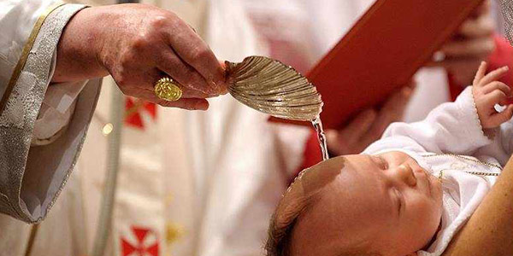
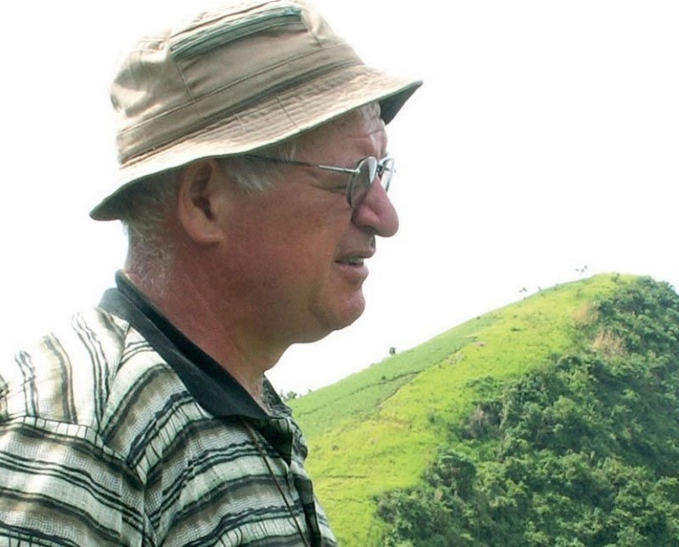
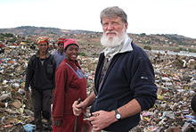
Oratorij 2018
PRILOŽNOSTI in POSEBNOSTI
obnovitev krstnih obljub
misijonska zavest
XXL igra
delavnice

Slide 5
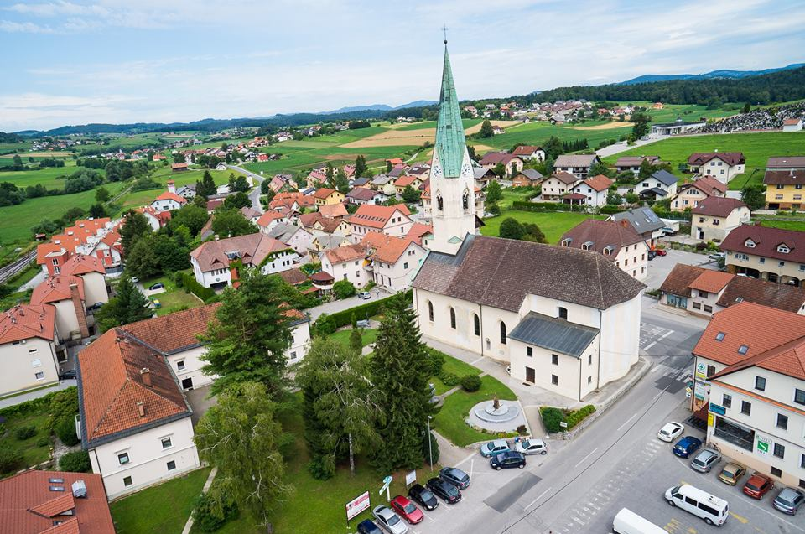
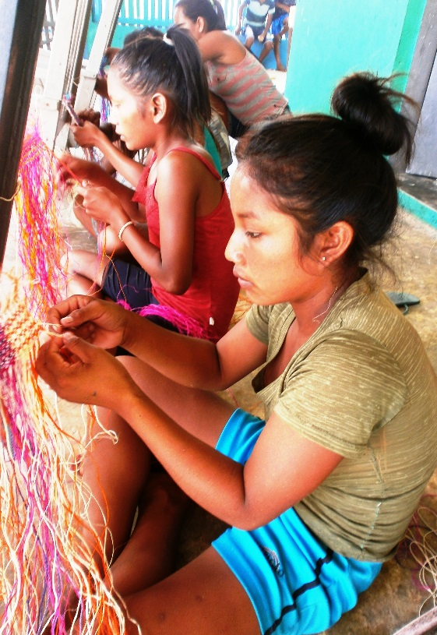
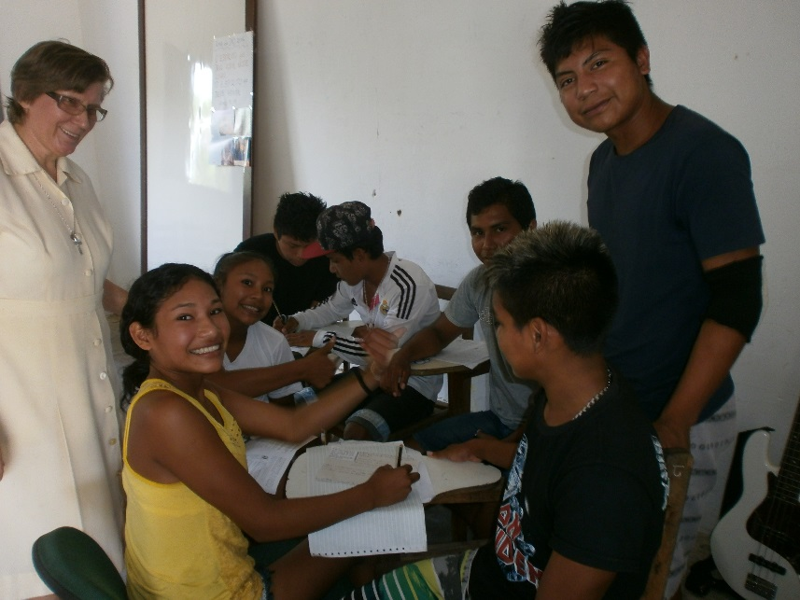
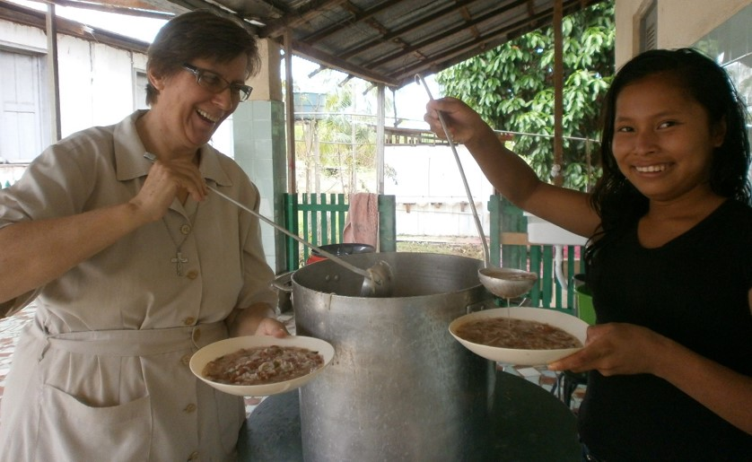
Oratorij 2018
POVABILO
ORATORIJSKA revija MAVRICA (junij)
ORATORIJSKI IZLET – Trebnje
STRIP O BARAGU - natečaj
MISIJONSKA AKCIJA – s. Agata Kociper
19. maj – Pohod po Baragovi poti za oratorijske animatorje
1. september - ANIMATLON

Slide 6
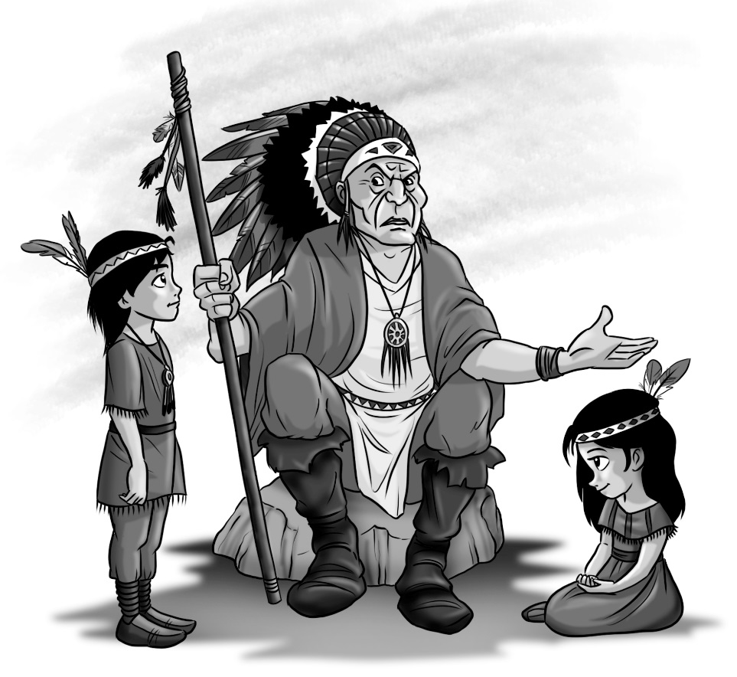
Oratorij 2018
ZGODBA: Uvodni dan
pripovedujejo 3 Indijanci
Baraga – Črna suknja
malo indijanskih besed
indijanski slovar
indijanska vas
indijanski napisi
vpis
spoznavanje
uvodna zgodba

Slide 7
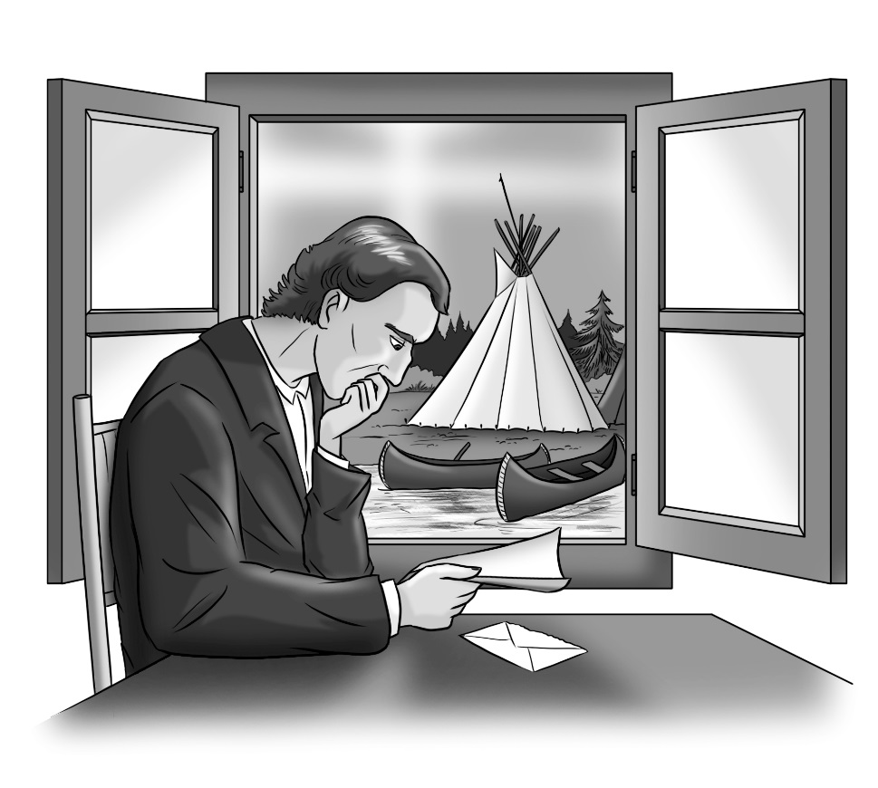
Oratorij 2018
1. dan: „Le pogum, vstani … kliče te“
od(ločitev)
vsak dan
pogum
Simbol: KAŽIPOT
ODLOČITEV

Slide 8
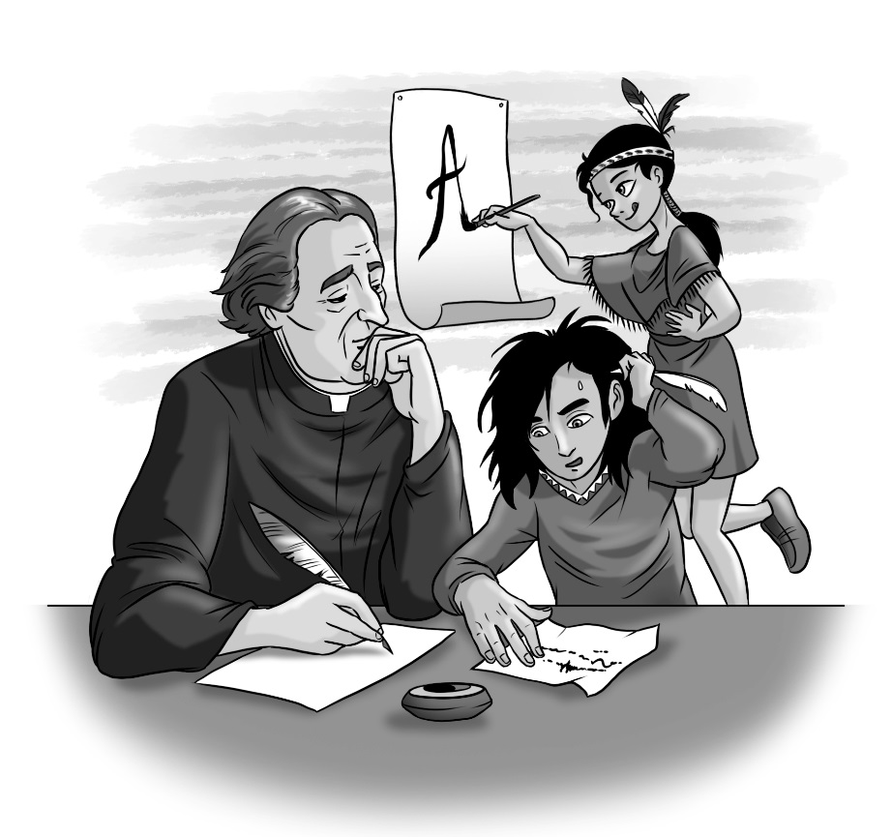
Oratorij 2018
2. dan: „ Kulture se ne deduje, kultura … se osvoji“
kraj srečevanja in sobivanja
spoštovanje
inkulturacija
Simbol: INDIJANSKI ŠOTOR
KULTURA

Slide 9
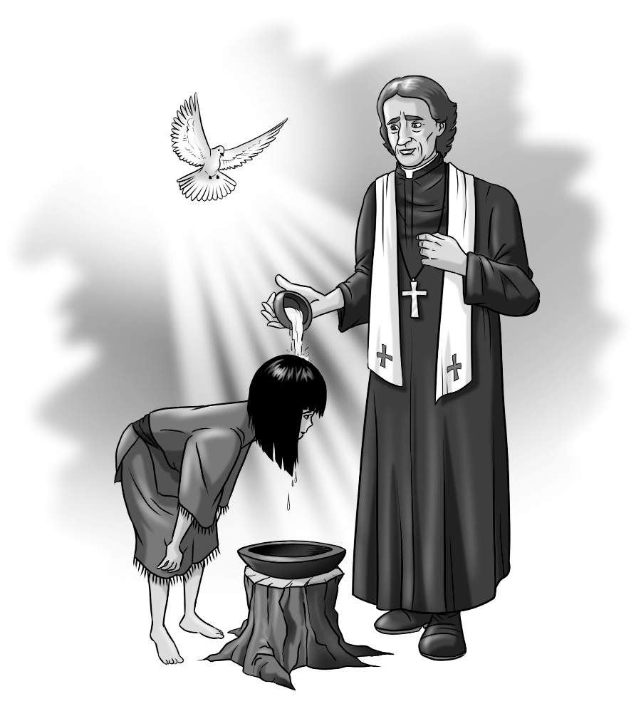
Oratorij 2018
3. dan: „Krščujte jih v imenu Očeta in Sina… in Svetega Duha“
začetek „duhovne poti“
krplje-sneg; božja milost – greh
hoja za Kristusom
Simbol: KRPLJE
KRST

Slide 10
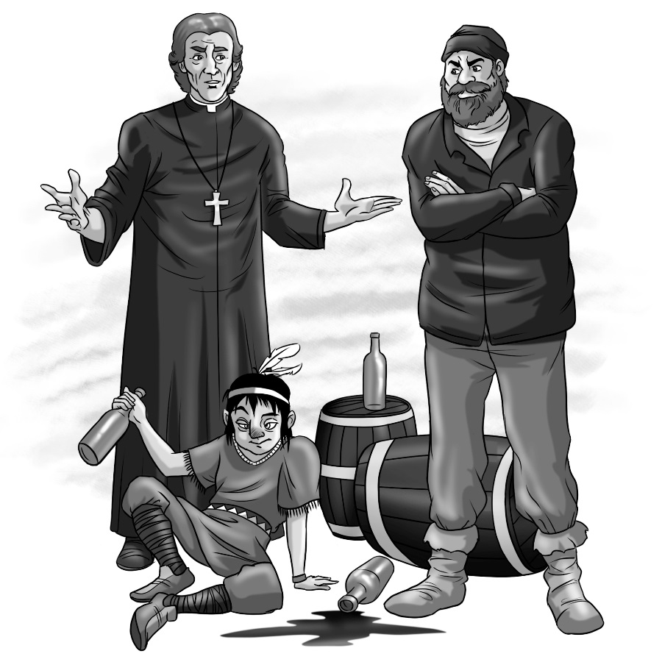
Oratorij 2018
4. dan: „Kjer je vaš zaklad, tam bo … vaše srce“
ne - zasvojenosti
skromno življenje
odpoved - opustiti v življenju
svobodni za Kristusa
Simbol: PTICA
NENAVEZANOST

Slide 11
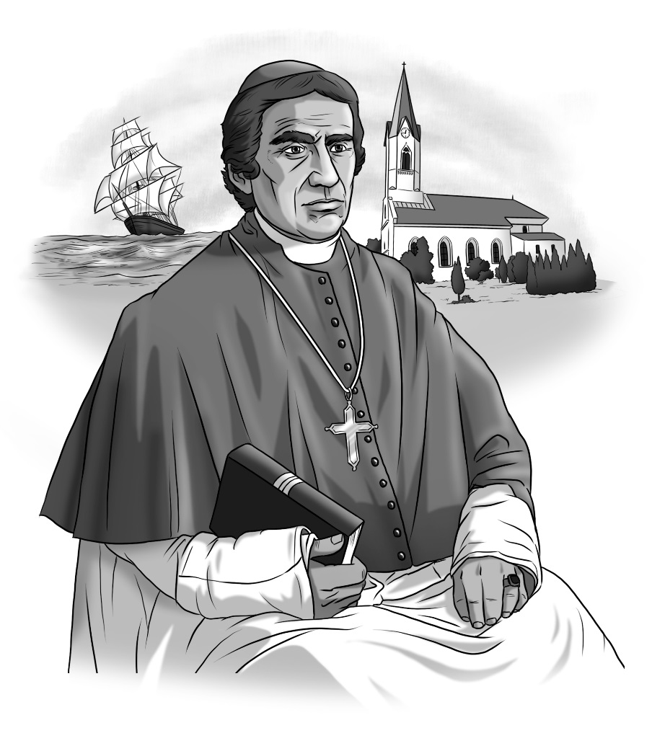
Oratorij 2018
5. dan: „Bodite goreči v duhu, … služite Gospodu“
indijanski ogenj – ogenj na sveči
ogenj kot simbol luči, življenja, ljubezni …, Kristusa
Jezusovo darovanje na križu
Simbol: OGENJ
GOREČNOST

Slide 12
Oratorij 2017
POZOR, POZOR!!!!!
AS – ANIMATORSKI SPODBUJEVALNIK
ORATORIJSKA USPOSABLJANJA
Animator I in II: po dogovoru v vašem kraju
Voditelj I: 20.-22.4. na Pohorju (certifikat!)
Voditelj II: 10., 17., 24. 4. v Ljubljani
WWW.ORATORIJ.NET/GRADIVA
SINODA MLADIH - PRIPRAVA

Slide 13
Oratorij 2018
OBILO BLAGOSLOVA!

